Slide 1
Одеський національний медичний університет
Медико-фармацевтичний факультет
Кафедра організації та економіки фармації з післядипломною підготовкою
Лекція
Законодавча база, організаційна структура, рівні управління державної системи забезпечення якості лікарських засобів в Україні. Державний контроль якості лікарських засобів під час роздрібної торгівлі. Організація вхідного контролю якості ліків в аптечних закладах.
Лектор
Доцент, к.фарм.н. Бєляєва Оксана Іванівна

Slide 2
Зміст лекції
Система забезпечення якості ЛЗ на різних рівнях управління
Види контролю якості ЛЗ
Організація вхідного контролю якості ліків в аптечних закладах.
Методика проведення та документальне оформлення результатів вхідного контролю якості.
Права та обов’язки “уповноваженої особи” аптечного закладу
Види результатів вхідного контролю, управлінські рішення
Порядок встановлення заборони (тимчасової заборони) та поновлення обігу лікарських засобів на території України

Slide 3
Нормативно-правове регулювання організації системи забезпечення якості ЛЗ
Закони України
«Про лікарські засоби» від 04.04.1996 N 123/96-ВР
«Основи законодавства України про охорону здоров’я» від 19.11.1992 N 2801-XII
Накази МОЗ України
«Порядок контролю якості лікарських засобів під час оптової та роздрібної торгівлі» від 29.09.2014 № 677
«Про затвердження Порядку встановлення заборони (тимчасової заборони) та поновлення обігу лікарських засобів на території України» від 22.11.2011 № 809

Slide 4

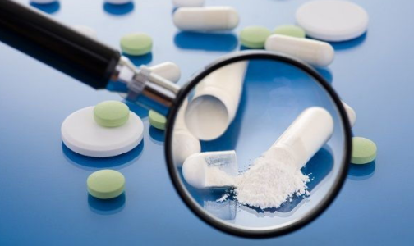
Основні поняття
Якість лікарського засобу - сукупність властивостей, які надають лікарському засобу здатність задовольняти споживачів відповідно до свого призначення і відповідають вимогам, встановленим законодавством

Slide 5
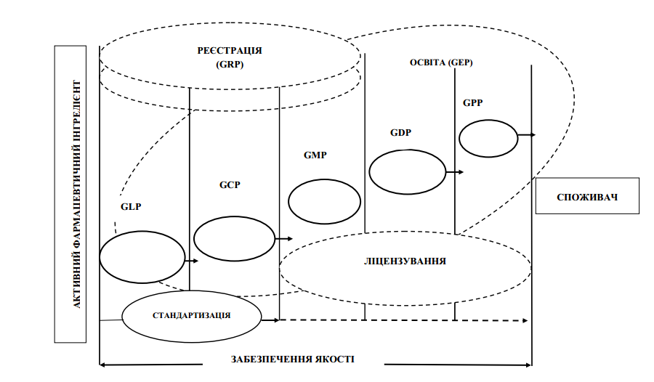
Модель системи забезпечення якості ЛЗ

Slide 6


Види контролю якості ЛЗ
1 - Державний контроль якості лікарських засобів
сукупність організаційних та правових заходів, спрямованих на додержання суб'єктами господарської діяльності незалежно від форм власності та підпорядкування вимог законодавства щодо забезпечення якості лікарських засобів
спеціалісти Держлікслужби
Хто здійснює

Slide 7


Види контролю якості ЛЗ
2. Вхідний контроль
– контроль якості лікарських засобів при їх одержанні суб'єктом господарювання, який здійснюється шляхом візуальної перевірки або лабораторних досліджень якості лікарських засобів
уповноважені особи суб'єктів господарювання, які мають ліцензії на провадження господарської діяльності з оптової, роздрібної торгівлі лікарськими засобами (тобто уповноважена особа аптеки/аптечного складу)
Хто здійснює візуальну перевірку
спеціалісти лабораторій територіальних органів Держлікслужби
(лабораторні дослідження (аналізи) якості лікарських засобів – це дослідження, що передбачають здійснення державного контролю якості лікарських засобів щодо їх відповідності методам контролю якості, які затверджені в Україні)
Хто здійснює
лабораторні
дослідження

Slide 8
Види контролю якості ЛЗ
3. Внутрішньоаптечний контроль
- комплекс запобіжних заходів та видів контролю, які затверджують показники якості та безпеки лікарських засобів, що здійснюється безпосередньо в аптеці
Провізор (фармацевт)-аналітик аптеки
У разі відсутності провізора-аналітика виконання контролю забезпечує завідувач аптеки, його заступники, уповноважена особа, які повинні володіти всіма видами внутрішньоаптечного контролю якості вироблених (виготовлених) лікарських засобів
Хто здійснює

Slide 9
Загальні вимоги щодо функціонування системи забезпечення якості ЛЗ під час роздрібної торгівлі
Забороняється торгівля :
неякісними лікарськими засобами (в т.ч. термін придатності яких минув );
лікарськими засобами, обіг яких заборонено в Україні;
лікарськими засобами, незареєстрованими в Україні;
лікарськими засобами без сертифіката якості серії лікарського засобу;
лікарськими засобами, які не пройшли державний контроль при ввезенні в Україну (для лікарських засобів іноземного виробництва);
медичними імунобіологічними препаратами, які не пройшли державний контроль;
2. Аптечний заклад протягом трьох років повинен зберігати та у разі потреби надавати територіальним органам Держлікслужби для перевірок документи, що підтверджують закупівлю, зберігання, транспортування, торгівлю, знищення або утилізацію лікарських засобів

Slide 10
Вхідний контроль якості ЛЗ
в аптеках

Slide 11
Кваліфікаційні вимоги до уповноваженої особи
Уповноважена особа – фахівець, який має повну вищу фармацевтичну освіту, сертифікат провізора-спеціаліста та стаж роботи за спеціальністю “Фармація”не менше 2 років, на якого покладено обов'язки щодо ефективного управління системою якості лікарських засобів при їх оптовій та роздрібній торгівлі, проведення вхідного контролю якості лікарських засобів
! Допускається покладення обов’язків уповноваженої особи в аптеці, що розташована у селі, селищі, селищі міського типу, на особу, що має документ про вищу освіту не нижче першого (бакалаврського) рівня за спеціальністю “Фармація” та не має стажу роботи за цією спеціальністю).
Уповноважена особа призначається наказом керівника аптеки. Її прізвище, контактний телефон та форму зв’язку (телефон, факс, електронна пошта) слід повідомити протягом місяця після призначення територіальному органу Держлікслужби.

Slide 12
Обов’язки Уповноваженої особи
перевіряти лікарські засоби, які надходять в аптеку, і супровідні документи до них; оформляти висновок вхідного контролю якості лікарських засобів; надавати дозвіл на реалізацію (відпуск) лікарських засобів
здійснювати ведення обліку рішень Держлікслужби щодо якості лікарських засобів в електронному та/або паперовому вигляді та вживати заходів, що зазначені в них
перевіряти наявність в аптеці лікарських засобів, обіг яких заборонено в Україні; незареєстрованих в Україні та термін придатності яких минув
надавати територіальному органу Держлікслужби інформацію про виявлені неякісні лікарські засоби (за виключенням лікарських засобів, термін придатності яких минув); лікарські засоби, стосовно яких виникла підозра у фальсифікації; фальсифіковані та незареєстровані лікарські засоби
забезпечити постійне здійснення моніторингу умов зберігання лікарських засобів відповідно до вимог інструкції для медичного застосування лікарського засобу

Slide 13
Порядок проведення вхідного контролю якості лікарських засобів, які надходять в аптеку
1. Вхідний контроль якості лікарських засобів здійснюється уповноваженою особою аптечного закладу.
2. Вхідний контроль проводиться у місці приймання продукції.
3. Одержані аптекою лікарські засоби повинні пройти візуальний контроль уповноваженою особою.
4. До одержання від уповноваженої особи висновку вхідного контролю якості торгівля отриманими лікарськими засобами забороняється.

Slide 14
Методика проведення вхідного контролю якості
Уповноважена особа перевіряє відповідність одержаних лікарських засобів супровідним документам щодо назви, кількості, номерів серій, терміну придатності лікарських засобів, інформації про постачальника, дозування, лікарської форми, виробника, реєстраційного статусу
Кожна серія лікарського засобу повинна супроводжуватися в паперовому або електронному вигляді копіями сертифіката якості серії лікарського засобу, що видається виробником (для імпортованих лікарських засобів - імпортером ), висновку про якість ввезеного в Україну лікарського засобу (для лікарських засобів іноземного виробництва) та висновку про відповідність МІБП вимогам державних і міжнародних стандартів (для медичних імунобіологічних препаратів), завіреними печаткою останнього постачальника (за її наявності)
Групова тара, зовнішня (вторинна) та внутрішня (первинна) упаковки, маркування, інструкція для медичного застосування лікарського засобу, зовнішній вигляд без розкриття упаковки перевіряються на цілісність, однорідність, наявність пошкоджень, якість пакувальних матеріалів. При потребі, якщо виникла підозра щодо якості, лікарські засоби перевіряються з розкриттям упаковок стосовно розмірів, форми, кольору, однорідності, кількості одиниць в упаковці, наявності забруднень

Slide 15
Результат вхідного контролю
Отриманий результат | Відповідні дії уповноваженої особи
Позитивний | дає дозвіл на реалізацію (відпуск) одержаних серій лікарських засобів у паперовому або електронному вигляді
Сумнівний | відбирає зразки сумнівних лікарських засобів та направляє їх у територіальний орган Держлікслужби. На час проведення таких досліджень до остаточного вирішення питання про їх якість серії сумнівних лікарських засобів вони перебувають в спеціально відведеній, чітко визначеній, промаркованій карантинній зоні (приміщенні), окремо від іншої продукції, з позначенням «Карантин» із зазначенням причин вилучення з обігу та дати переміщення
Негативний | складає акт про виявлені невідповідності, який є підставою для повернення партії постачальнику Про факт виявлення постачання лікарських засобів, обіг яких заборонений Розпорядженнями, лікарських засобів ввезених з порушенням законодавства та лікарських засобів, термін придатності яких минув, у десятиденний строк інформує територіальний орган Держлікслужби з наданням копій супровідних документів

Slide 16
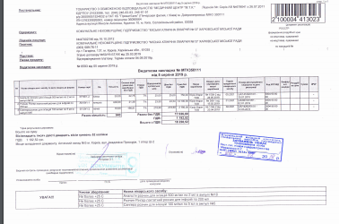
Оформлення висновку вхідного контролю якості ЛЗ
Висновок вхідного контролю якості лікарських засобів оформляється в паперовому або електронному вигляді (за наявності відповідної електронної системи обліку) шляхом відмітки на прибуткових документах
Результат позитивний/негативний, дозволено/не дозволено до реалізації, з ідентифікацією дати його проведення та уповноваженої особи
Приклад відмітки
на прибутковому
документі

Slide 17
ПОРЯДОК встановлення заборони (тимчасової заборони) та поновлення обігу лікарських засобів на території України
Заборона обігу лікарського засобу - заборона на виробництво, ввезення на митну територію України, зберігання, транспортування, реалізацію та використання лікарського засобу
Поновлення обігу лікарського засобу - поновлення діяльності, пов’язаної з виробництвом, ввезенням на митну територію України, зберіганням, транспортуванням, реалізацією та використанням лікарських засобів, після прийняття відповідного рішення Держлікслужбою
Тимчасова заборона обігу лікарського засобу - зупинення виробництва, ввезення на митну територію України, зберігання, транспортування, реалізації та використання окремих або всіх серій лікарського засобу строком не більш як 90 днів
https://zakon.rada.gov.ua/laws/show/z0126-12#n14

Slide 18
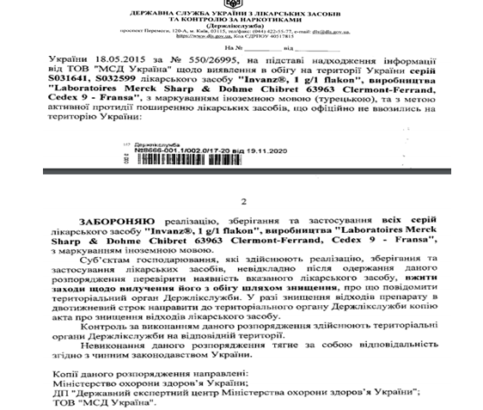
Приклад Розпорядження Держлікслужби щодо вилучення з обігу серій ЛЗ

Slide 19
Дякую за увагу!

